Slide 1
Межпредметные связи на уроках технологии как средство повышения эффективности образовательного процесса

Slide 2
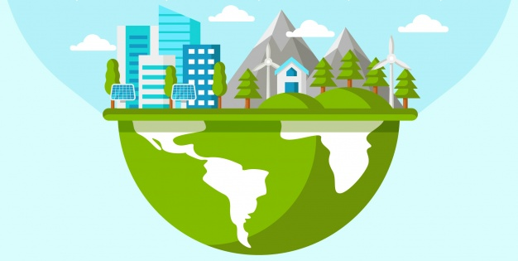
владение значительным объемом информации
возможность ориентироваться в информационном пространстве
современные условия жизни
оперативное принятие
решений
способность самостоятельно пополнять свои знания
способность ориентироваться в изменяющемся потоке информации

Slide 3
ПРОБЛЕМНО-ПОИСКОВЫЙ МЕТОД
активное развитие творческого мышления
комплексные межпредметные связи
ОБУЧАЮЩИЕСЯ

Slide 4
МЕЖПРЕДМЕТНЫЕ СВЯЗИ – система работы педагога и обучающегося, при которой для более прочного усвоения материала используется содержание смежных дисциплин.

Slide 5
Виды межпредметных связей исходя из последовательности изучения материала
Проявляются в случаях, когда предмет, с которым планируется увязать материал, будет изучен позже:
один из предметов – основа для усвоения другого .
Предшествующие (предварительные)

Slide 6
Виды межпредметных связей исходя из последовательности изучения материала
Возникают между предметами, которые изучаются одновременно:
целесообразно пользоваться схожей методикой для скорейшего усвоения обоих предметов ребенком.
Параллельные

Slide 7
Виды межпредметных связей исходя из последовательности изучения материала
Возникают в случаях изучения нового материала с опорой на сведения, полученные ранее.
Последующие

Slide 8
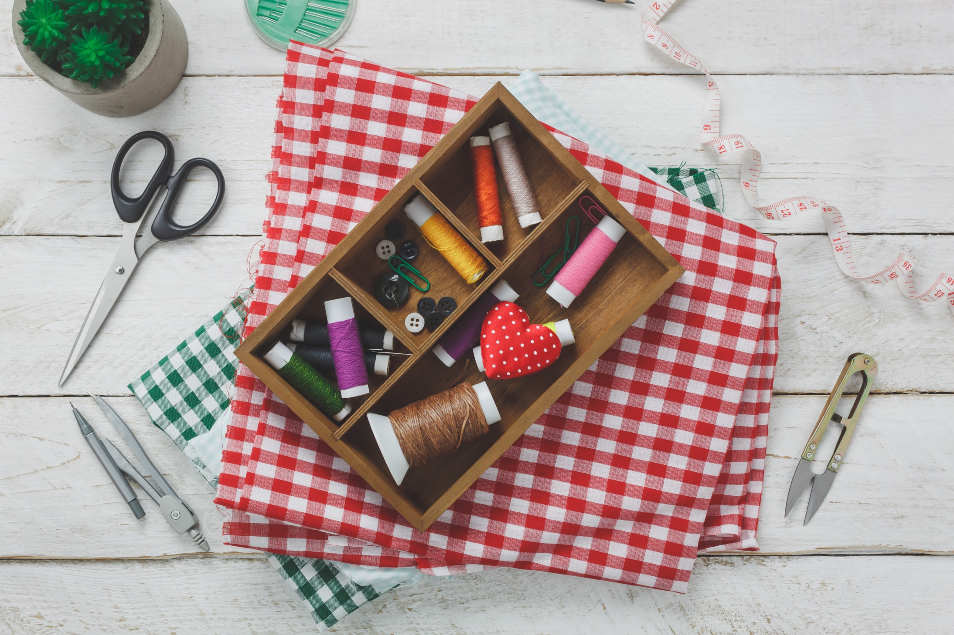
Изучение каждой дисциплины основывается на том, что обучающиеся осваивают новый материал, опираясь на предыдущие изученные темы и разделы. В этой связи постоянно возникают межпредметные связи, так как учителю требуется знать, какой объем знаний обучающийся освоил по смежным дисциплинам и какие навыки он приобрел.

Slide 9
Использование межпредметных связей
изучение программ других предметов, с которыми педагог будет увязывать свой предмет
отражение в календарно-тематическом плане
согласование содержания материала и последовательности его изложения с другими педагогами, не допуская дублирования
учет в конспекте урока

Slide 10
Рекомендации педагогам
ФИЗИКА
Изучение тем и вопросов по предметам
5-8 классы:
техника безопасности при работе с электричеством.
5-7 классы:
работа с электронагревательными приборами.
8-й класс:
короткое замыкание;
действие тока на человека;
мощность электротока;
температура кипения воды в зависимости от добавленных примесей.

Slide 11
Рекомендации педагогам
ХИМИЯ
Изучение тем и вопросов по предметам
5-7 классы:
витамины, жиры, углеводы, белки;
5-8 классы:
химическая промышленность и химические технологии;
обеспечение защиты окружающей среды, проведение химической мелиорации почв, негативное воздействие пестицидов на растения, химизация животноводства;
энергия, вода, сырье;
химия и повседневная жизнь человека;
8 класс:
превращение веществ.

Slide 12
Рекомендации педагогам
БИОЛОГИЯ
Изучение тем и вопросов по предметам
5 класс:
гигиена питания, энергетический обмен, витамины;
предупреждение желудочно-кишечных заболеваний.
5-7 классы:
оказание влияния человека на животных, охрана окружающего мира;
птицы и рыбы, внешнее и внутреннее строение, значение и применение.

Slide 13
Рекомендации педагогам
создавать ситуационные задачи
использовать одинаковые наглядные пособия
составлять логические графики, способные отразить последовательность изучения тем внутри предметов

Slide 14
Рекомендации педагогам
Рассматривать ранее изученный материал на более высоком уровне:
включать новое знание;
подвергать материал глубокому анализу, систематизации и обобщению.
Повторение
материала

Slide 15
Рекомендации педагогам
Перед
объяснением нового
материала
Проводить беседы с обучающимися по теме урока:
выяснение уровня их знаний;
возможность оценки, насколько обучающиеся готовы воспринимать знания с другой позиции.

Slide 16
Межпредметные связи в изучении раздела «Кулинария»
ИСПОЛЬЗОВАНИЕ ПРИ ИЗУЧЕНИИ ВОПРОСОВ:
какую посуду можно использовать для приготовления определенных блюд и какую нельзя.
ИЗУЧЕНИЕ ТЕМЫ «БЛЮДА ИЗ МЯСА»:
знание обучающимися, что мариновка мяса допускается в стеклянной или фарфоровой посуде, так как если использовать металлические емкости, от воздействия уксусной или лимонной кислоты, они окисляться.
ХИМИЯ
ФИЗИКА

Slide 17
Межпредметные связи в изучении раздела «Кулинария»
ЗНАНИЯ ОБУЧАЮЩИХСЯ:
при нагревании в большом количестве воды при кипении жир эмульгирует, после чего разлагается на жирные кислоты и глицерин, в результате чего бульон становится более мутным и приобретает салистый вкус.
ИЗУЧЕНИЕ ТЕМЫ «ПРИГОТОВЛЕНИЕ СУПА»:
бульон следует варить при медленном кипении, а появляющийся жир удалять с поверхности бульона.
ХИМИЯ

Slide 18
Межпредметные связи в изучении раздела «Кулинария»
ЗНАНИЯ ОБУЧАЮЩИХСЯ:
нельзя варить овощи в металлической посуде, т.к. при соприкосновении с металлом происходит разрушение витаминов;
не допускается заваривание чая в металлических чайниках так как при этом существенно изменяется его вкус и цвет.
ХИМИЯ

Slide 19
Межпредметные связи в изучении раздела «Кулинария»
БИОЛОГИЯ
ЗНАНИЯ ОБУЧАЮЩИХСЯ:
раздел ботаники при изучении овощей;
тема «Дрожжи»:
понимание видов брожения;
понимание происхождения процесса превращения углеводов под воздействием микроорганизмов.

Slide 20
Межпредметные связи в изучении раздела «Кулинария»
ЭСТЕТИКА
ЗНАНИЯ ОБУЧАЮЩИХСЯ:
подача красиво оформленных блюд;
подбор гарнира по цвету к рыбным и мясным блюдам.

Slide 21
Межпредметные связи в изучении раздела «Кулинария»
РУССКИЙ
ЯЗЫК
ЗНАНИЯ ОБУЧАЮЩИХСЯ:
правильное написание названий блюд и кухонных предметов;
постановка ударений в словах.

Slide 22
Межпредметные связи в изучении раздела «Кулинария»
ЗНАНИЯ ОБУЧАЮЩИХСЯ:
географические элементы.
ПРИМЕРЫ БЛЮД:
московский и украинский борщ;
уха ростовская;
солянка донская.
ГЕОГРАФИЯ

Slide 23
Межпредметные связи в изучении раздела «Кулинария»
ЗНАНИЯ ОБУЧАЮЩИХСЯ:
стихотворение А.С. Пушкина, содержащее строки:
«На досуге отобедай у Пожарского в Торжке,
Жареных котлет отведай и отправься налегке».
крылатые выражения, связанные с едой:
«Ешь пирог с грибами, да язык держи за зубами»
«Щи да каша – пища наша».
ЛИТЕРАТУРА

Slide 24
Межпредметные связи в изучении раздела «Кулинария»
ИСТОРИЯ
ЗНАНИЯ ОБУЧАЮЩИХСЯ:
история происхождения блюд;
легенды и истории о появлении продуктов, блюд, десертов.

Slide 25
РЕШЕНИЕ МЕЖПРЕДМЕТНЫХ СВЯЗЕЙ МЕТОДОМ РАЗБОРА СИТУАЦИЙ
активизация обучающихся на уроке
обогащение теоретических знаний обучающихся
дальнейшее использование теоретических знаний на практике

Slide 26
РЕШЕНИЕ МЕЖПРЕДМЕТНЫХ СВЯЗЕЙ МЕТОДОМ РАЗБОРА СИТУАЦИЙ
СИТУАЦИЯ:
Требуется приготовить 10 порций пельменей, однако при варке они слиплись.
ЗАДАЧА ОБУЧАЮЩИМСЯ:
объяснить, почему это произошло;
объяснить, что надо сделать для разрешения ситуации.
ЗАДАЧА ПЕДАГОГА:
рассказать об истории названия;
рассказать о технологии приготовления блюда;
рассмотреть особенности правописания;
рассмотреть варианты оформления подачи блюда.

Slide 27
РЕШЕНИЕ МЕЖПРЕДМЕТНЫХ СВЯЗЕЙ МЕТОДОМ РАЗБОРА СИТУАЦИЙ
СИТУАЦИЯ:
Требуется приготовить 10 порций пельменей, однако при варке они слиплись.
ВАРИАНТЫ РЕШЕНИЯ:
заморозка пельменей, погружение их в кипящую воду при постоянном помешивании (знание законов физики);
заправка пельменей маслом после варки (знание законов химии).

Slide 28
Межпредметные связи в изучении раздела «Материаловедение»
ЗНАНИЯ ОБУЧАЮЩИХСЯ:
происхождение материалов и орудий труда;
изготовление тканей в прошлом;
появление тканей.
ИСТОРИЯ

Slide 29
Межпредметные связи в изучении раздела «Материаловедение»
ХИМИЯ
ЗНАНИЯ ОБУЧАЮЩИХСЯ:
химические волокна.

Slide 30
Межпредметные связи в изучении раздела «Материаловедение»
РУССКИЙ
ЯЗЫК
ЗНАНИЯ ОБУЧАЮЩИХСЯ:
названия тканей и орудий труда.

Slide 31
Межпредметные связи в изучении раздела «Материаловедение»
ЛИТЕРАТУРА
ЗНАНИЯ ОБУЧАЮЩИХСЯ:
художественные произведения, где встречаются названия тканей.

Slide 32
Межпредметные связи в изучении раздела «Материаловедение»
ФИЗИКА
ЗНАНИЯ ОБУЧАЮЩИХСЯ О СВОЙСТВАХ ТКАНИ:
прочность;
износостойкость;
упругость;
сминаемость;
показатели впитывания влаги.

Slide 33
Межпредметные связи в изучении раздела «Машиноведение»
ФИЗИКА
ЗНАНИЯ ОБУЧАЮЩИХСЯ:
раздел «Механика» посвящен изучению отдельных узлов и принципам их функционирования.

Slide 34
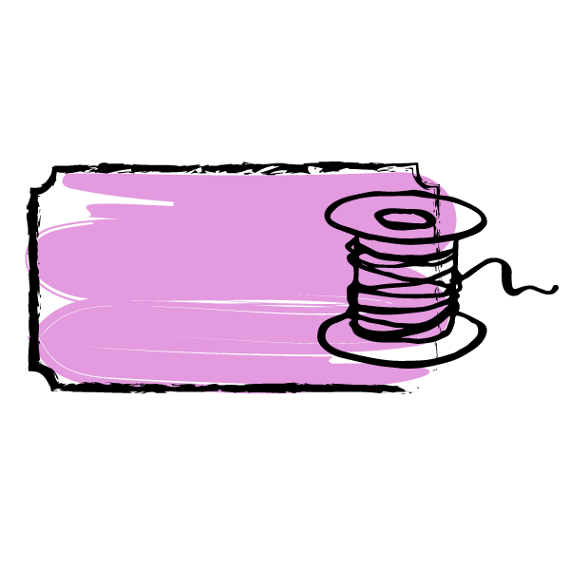
Межпредметные связи в изучении раздела «Машиноведение»
РУССКИЙ
ЯЗЫК
ЗНАНИЯ ОБУЧАЮЩИХСЯ:
правильное написание и произношение названий деталей.

Slide 35
Межпредметные связи в изучении раздела «Машиноведение»
ХИМИЯ
ЗНАНИЯ ОБУЧАЮЩИХСЯ:
изучение свойств смазки, которая позволяет обеспечить защиту от ржавчины, уменьшить трение деталей.

Slide 36
Межпредметные связи в изучении раздела «Изготовление швейных изделий»
ЗНАНИЯ ОБУЧАЮЩИХСЯ:
виды одежды.
ЛИТЕРАТУРА
ИСТОРИЯ
Повышение интереса у обучающихся при изучении определенного вида одежды путем его демонстрации:
фотография;
рисунок;
картина;
демонстрация настоящего образца.

Slide 37
Межпредметные связи в изучении раздела «Изготовление швейных изделий»
РУССКИЙ
ЯЗЫК
ЗНАНИЯ ОБУЧАЮЩИХСЯ:
правильное написание названий изделий.

Slide 38
Межпредметные связи в изучении раздела «Изготовление швейных изделий»
ЭСТЕТИКА
ЗНАНИЯ ОБУЧАЮЩИХСЯ:
цветоведение;
особенности сочетания одних цветов с другими.

Slide 39
Межпредметные связи в изучении раздела «Изготовление швейных изделий»
ХИМИЯ
ФИЗИКА
ЗНАНИЯ ОБУЧАЮЩИХСЯ:
свойства тканей.

Slide 40
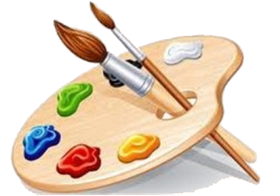
Межпредметные связи в изучении раздела «Декоративно-прикладное творчество»
МАТЕМАТИКА
ЗНАНИЯ ОБУЧАЮЩИХСЯ:
построение чертежа;
расчет петель;
снятие мерок.

Slide 41
Межпредметные связи в изучении раздела «Декоративно-прикладное творчество»
ХИМИЯ, ФИЗИКА, БИОЛОГИЯ
ЗНАНИЯ ОБУЧАЮЩИХСЯ:
свойства ниток.

Slide 42
Межпредметные связи при работе на пришкольном участке
связь с биологией – посадка растений;
связь с математикой и эстетикой – расчет расстояния между лунками и глубиной посадки определенного вида семян;
связь с географией – особенности климата для определенного вида растений;
связь с химией – подкормка растений;
связь с литературой – рассмотрение произведений, где упоминаются какие-либо растения;
связь с историей – история происхождения названий.

Slide 43
Межпредметные связи
во время экскурсий
ИЗУЧЕНИЕ ТЕМЫ «ЗАПРАВОЧНЫЕ СУПЫ»:
экскурсия в школьную столовую:
знакомство с технологией приготовления блюд;
знакомство с порядком работы на тепловом оборудовании.

Slide 44
Межпредметные связи
при индивидуальном подходе
РЕКОМЕНДАЦИИ ПЕДАГОГАМ:
при изучении определенного предмета опираться на те предметы, которые интересны обучающемуся.

Slide 45
я
Изучение предметов в совокупности позволяет обеспечить лучшую подготовленность школьников к практической деятельности и более осознанному выбору профессии. Для обеспечения такого эффекта требуется глубоко проработать межпредметные связи и при этом учитывать, что они носят всеобщий характер. При рассмотрении сущности, видов, классификации межпредметных связей за основу необходимо брать интересы самого обучающегося и учитывать его уровень подготовки.

Slide 46
Типы межпредметных связей
По содержанию
учебного материала
комплексное применение знаний и умений, которые были получены обучающимися при изучении различных предметов;
организация комплексных лабораторных работ, экскурсий, межпредметных вечеров, выставок, олимпиад.

Slide 47
Типы межпредметных связей
По формируемым
умениям
организационные умения – способность обучающихся организовать свое рабочее место, соблюдать правила техники безопасности, наличие привычки к самостоятельности и самоконтролю в работе, обучение аккуратности в работе, организация домашней работы;
умение работать с книгой – выбор нужного источника для поиска интересующей информации, конспектирование прочитанного, составление тезисов.

Slide 48
Типы межпредметных связей
По методам и средствам обучения
средства обучения:
применение одинаковых наглядных пособий по различным предметам;
использование технических средств обучения;
согласование с другими учителями методики применения наглядных пособий и других средств обучения;
используемые методические приемы;
организация самостоятельной работы обучающихся;
выполнение практических работ.

Slide 49
Типы межпредметных связей
По методам и средствам обучения
единство педагогических требований:
применение согласованных методик;
одинаковая организация контроля и оценки знаний, навыков и умений обучающихся;
согласование объема и содержания домашних заданий, методик инструктирования обучающихся по их выполнению.

Slide 50
я
Применение межпредметных связей при преподавании школьных дисциплин позволяет существенно обогатить образовательный процесс и придать ему большую целенаправленность. Благодаря межпредметным связям удается активизировать процесс обучения, придать ему профессиональную направленность, повысить интерес к обучению и лучше подготовить обучающихся к усвоению нового материала и тем самым повысить эффективность всего образовательного процесса.

